Slide 1
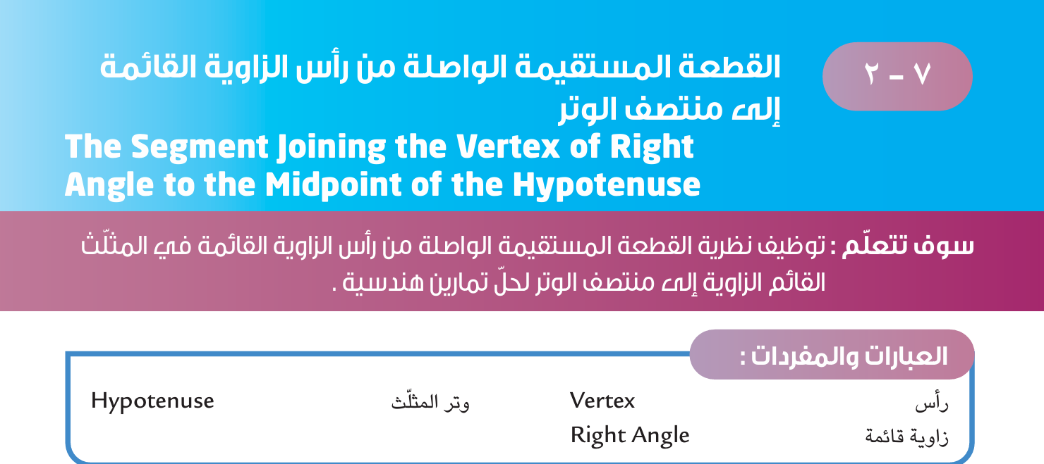
( 7 - 2 ) (( القطعة المستقيمة الواصلة من رأس
الزاوية القائمة إلى منتصف الوتر )) ح 3

Slide 2
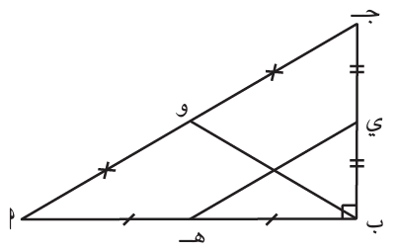
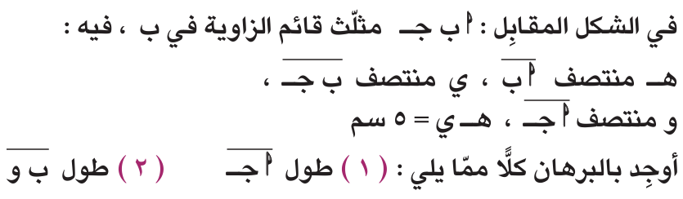
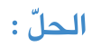
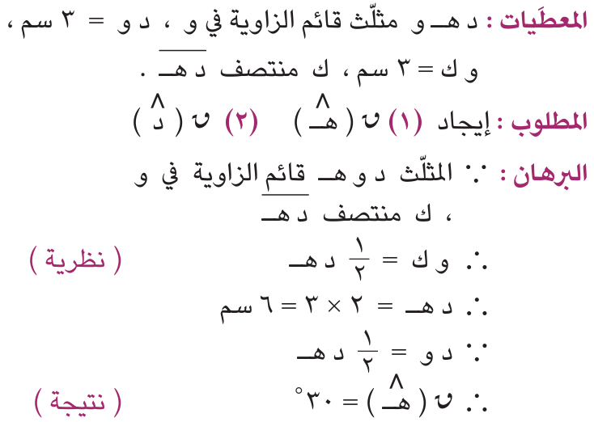
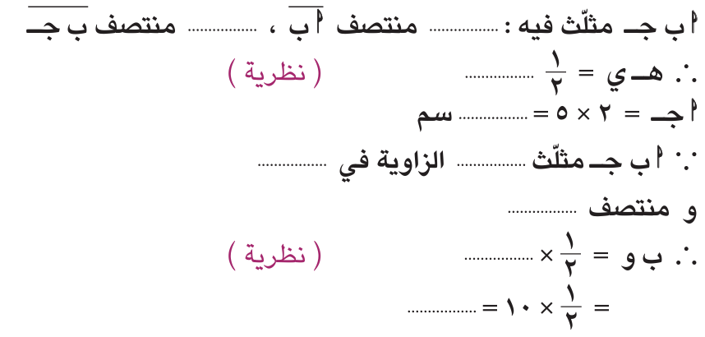
ص 158
جـ

جـ

5 سم
10

Slide 3
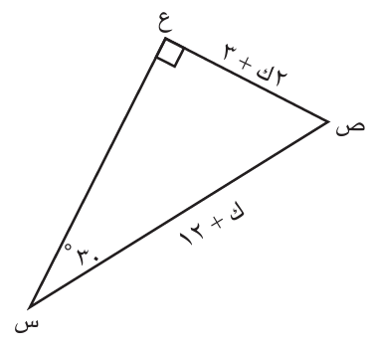
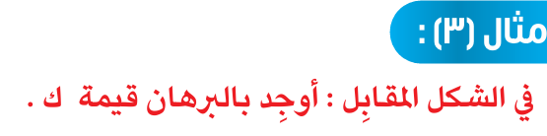


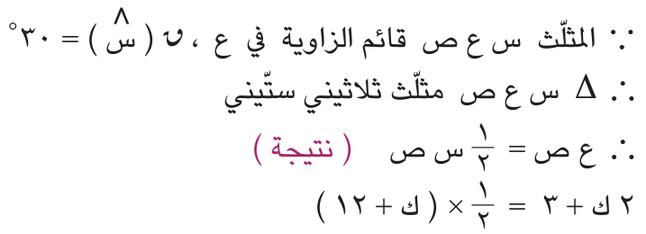
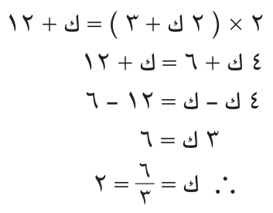
ص 158

Slide 4
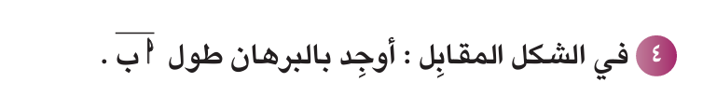
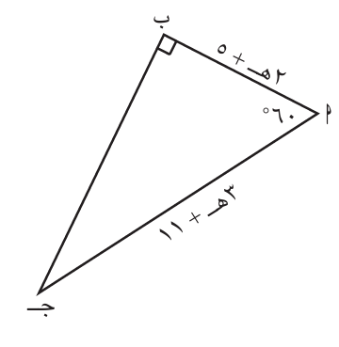
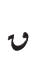
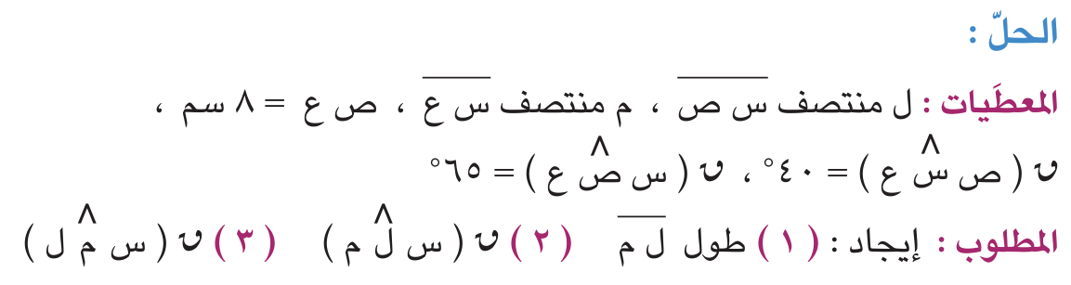
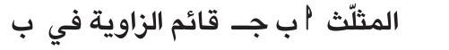
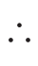
ص 160
5
8
=
60
( )
،

5
8
=
60
( )
،

5
=
8
30
( جـ )
5
1
ب = جـ
30
(نتيجة)


2
2
جـ = ب


هـ + 5
2
ب =
2

(2 هـ + 5)
3 هـ + 11 =
2
+ 5
× 1
=
+ 10
4 هـ
3 هـ + 11 =
7 سم
=
+ 5
2
=
ـــ 10
11
ـــ 3 هـ =
4 هـ
1
=
هـ

Slide 5
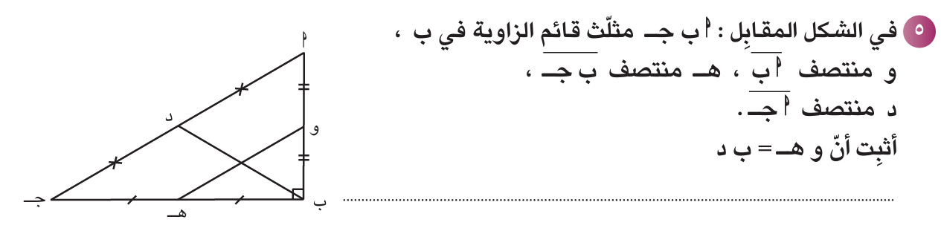
ص 160
2
،
1
من
1
جـ
و هـ

=
=
و هـ
ب د
2
جـ

=
ب د

